Slide 1
Спільнота
Notes:
Шаблон презентації - SlidesCarnival

Slide 2
Що може об’єднати спільноту?

Slide 3
Що може об’єднати спільноту?
2 ІФО 1-1.3-6 - групує об’єкти, дає назву групі
2 ІФО 2-2.3-1 - виокремлює частини від цілого
2 ІФО 2-2.3-2 - складає ціле із запропонованих частин

Slide 4
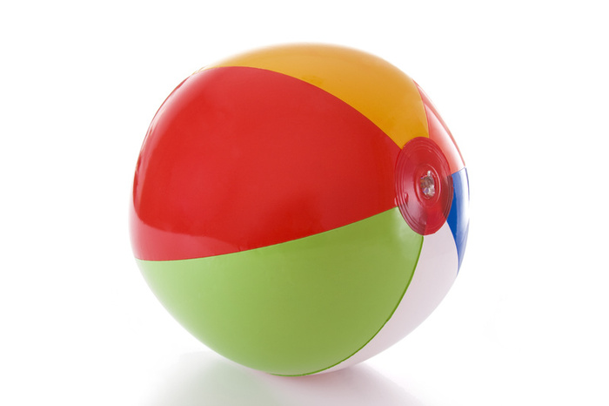
Властивості (ознаки) об’єкта
М’яч
Круглий
Великий
Шкіряний
Різнокольоровий
Круглий
Великий
Гумовий
Різнокольоровий
Круглий
Маленький
З тканини
Білий

Slide 5
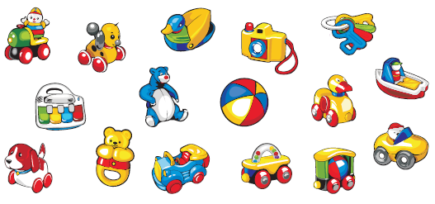
Познач всі фігурки, в яких є червоні колеса

Slide 6
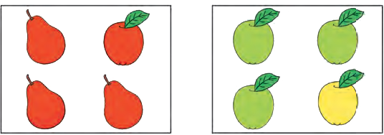
Знайди на кожному малюнку зайвий об’єкт. Поясни свій вибір.

Slide 7
Охарактеризуй наведені об’єкти за їхніми властивостями та значеннями цих властивостей.

Slide 8
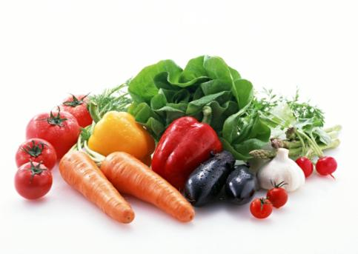
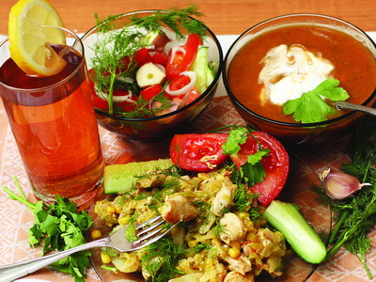
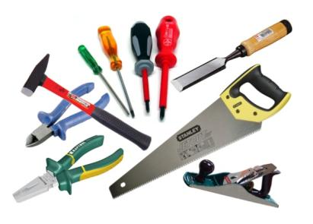
Назвіть одним словом кожну групу об’єктів

Slide 9
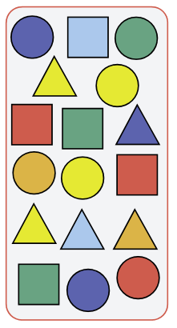
Заповни таблицю
 | Квадрат | Трикутник | Круг
Синій
Червоний
Зелений
Оранжевий
Блакитний
Жовтий

Slide 10
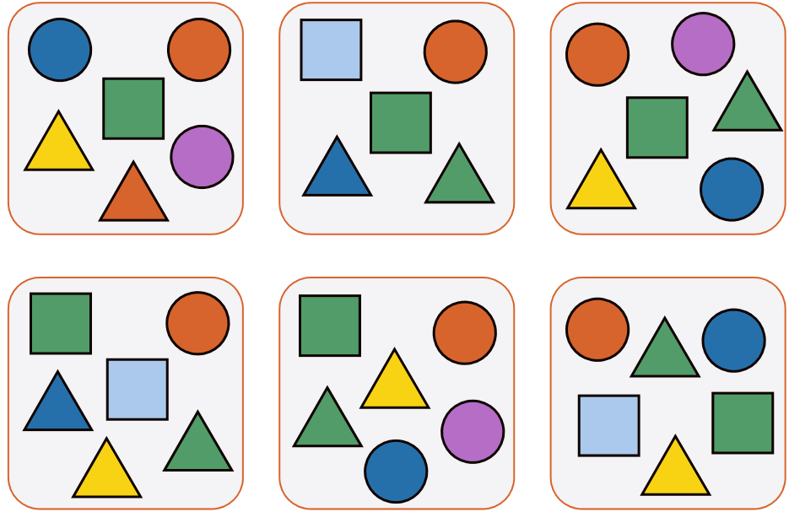
Знайдіть однакові групи об’єктів

Slide 11
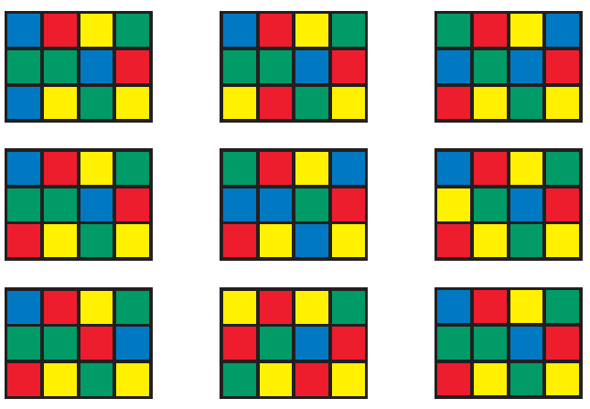
Які мозаїки є однаковими?

Slide 12
Зроби мозаїки однаковими

Slide 13
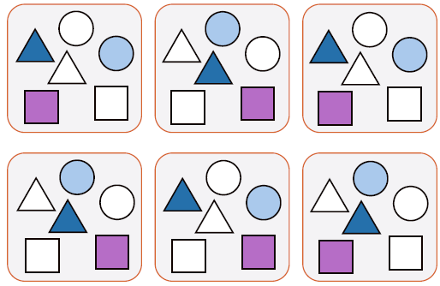
Зроби групи різними

Slide 14
Вправи онлайн
https://learningapps.org/view618242

Slide 15
Чи може існувати спільнота без правил і законів? Як залишитися собою серед інших у спільноті?

Slide 16
Чи може існувати спільнота без правил і законів? Як залишитися собою серед інших у спільноті?
2 ІФО 3-2.5-4 - діє за узгодженими правилами під час спільної роботи з інформацією
2 ІФО 3-2.5-5 - встановлює послідовність із запропонованих дій для виконання роботи у групі
2 ІФО 3-2.5-6 - виконує різні ролі у групі
2 ІФО 4-3.3-1 - пояснює, у який спосіб люди спілкуються через мережі
2 ІФО 4-3.3-2 - оцінює переваги і обмеження спілкування через мережі
2 ІФО 5-4.2-1 - коректно реагує на висловлювання, з яким не погоджується
2 ІФО 5-4.2-3 - виявляє доброзичливе ставлення до інших – безпосередньо та через мережі

Slide 17
команда
Група однодумців, які керуються спільною метою

Slide 18
Правила командної роботи
Усі члени команди мають рівні права
Команди не змагаються, кожна розробляє свій проект
Спочатку – планування, потім – дії
Усі учасники повинні отримати задоволення від спільної роботи
Пропозиції обговорюються у групі і приймається спільне рішення
Усі працюють спільно, кожний отримує свою частину завдання
Відповідальність за результат несуть всі члени команди
https://youtu.be/fUXdrl9ch_Q
https://naurok.com.ua/post/9-multfilmiv-dlya-shkolyariv-pro-komandnu-robotu

Slide 19
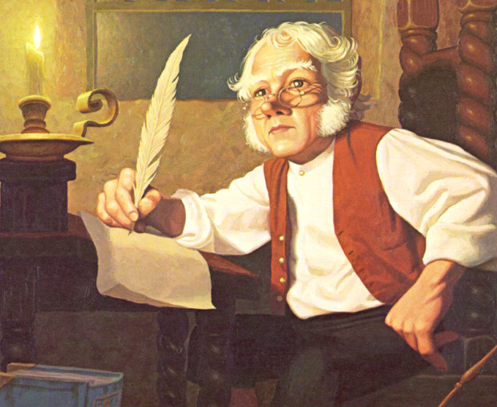
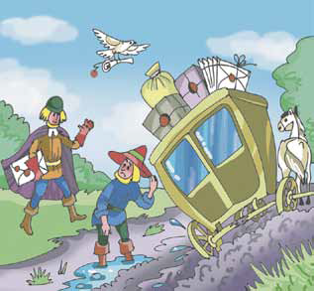
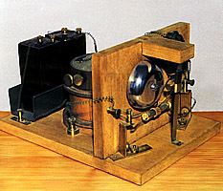
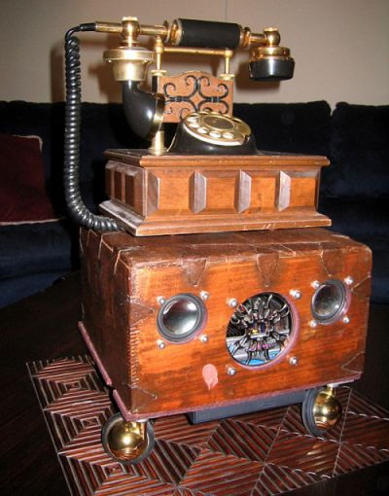
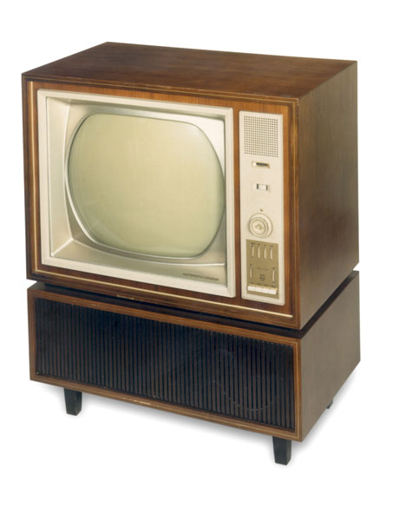
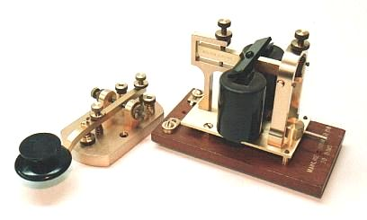
Передавання повідомлень

Slide 20
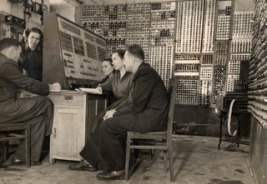
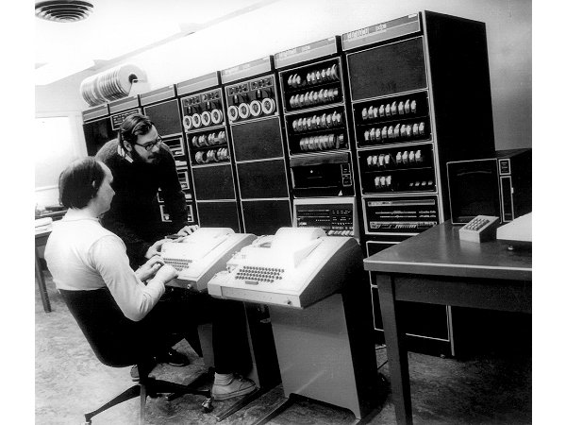
Електронні пристрої
Інтернет

Slide 21
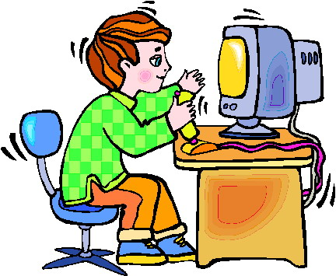
Як можна використовувати свої навички роботи в Інтернеті?

Slide 22
Завдання
Розподіливши обов’язки та спланувавши роботу створіть підбірку інформації про улюблених героїв книг та фільмів

Slide 23
Які небезпеки можуть бути у спільноті?

Slide 24
Які небезпеки можуть бути у спільноті?
2 ІФО 5-4.2-4 - повідомляє дорослих про образи і цькування
2 ІФО 5-4.1-6 - розпізнає інформацію небезпечного змісту та повідомляє про це дорослих
2 ІФО 5-4.1-7 - звертається по допомогу, коли є сумніви з приводу змісту чи співрозмовника в мережах і реальному житті
2 ІФО 5-4.1-3 - аргументує необхідність конфеденційності паролів

Slide 25
Спільна робота
Які можливості надає нам Інтернет?
https://amara.org/uk/videos/ygCqX2tVdwbK/url/2318115/

Slide 26
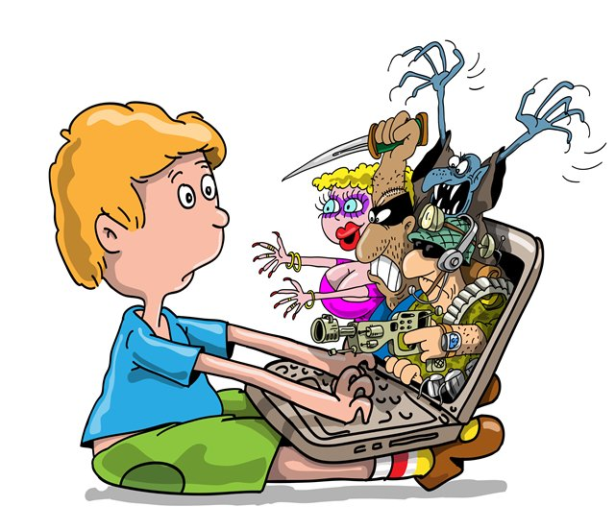
В Інтернеті може бути не тільки цікаво, але й небезпечно
Важливо знати правила поведінки для безпечних мандрівок Інтернетом та спілкування у мережі

Slide 27
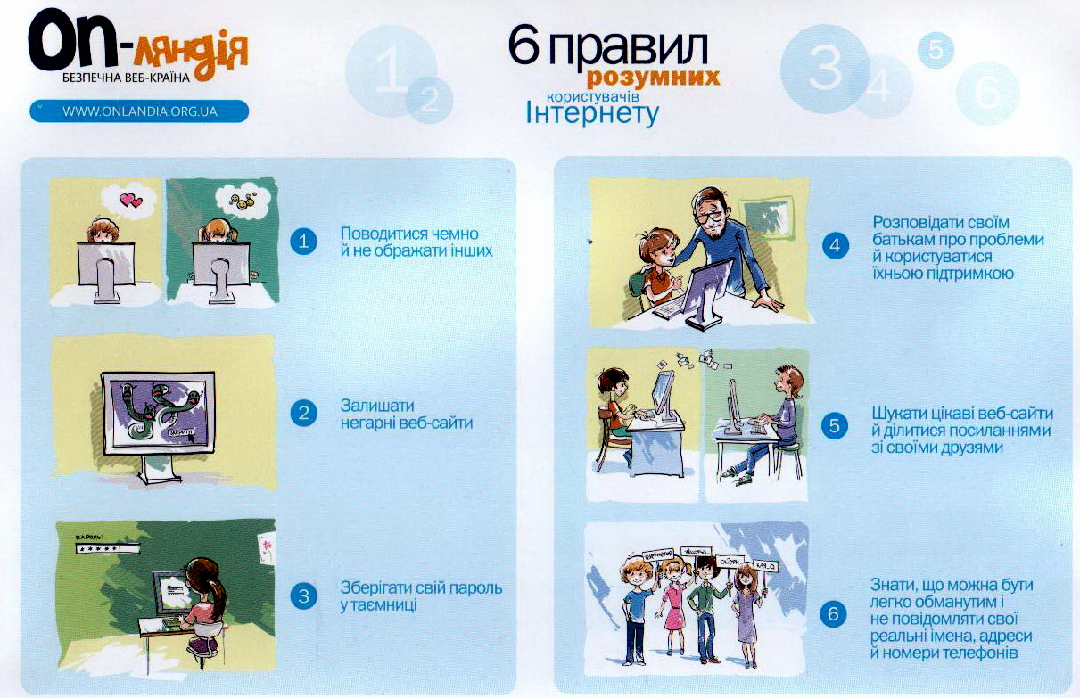
Назви правила безпечного користування мережею Інтернет і поясни, чому так потрібно поводитись

Slide 28
Наведи приклади ситуацій, що можуть становити небезпеку під час користування мережею Інтернет, та поясни, як правильно поводитись

Slide 29
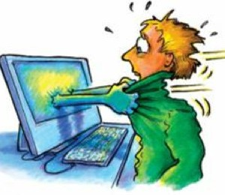
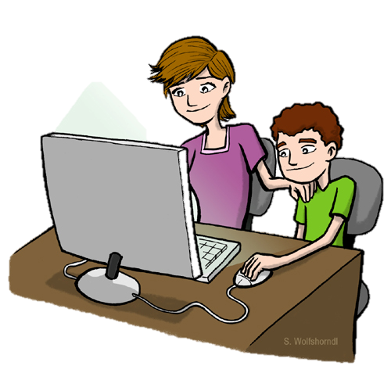
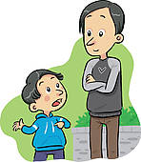
Правила безпеки
Запитуй у дорослих
Розповідай дорослим
Порадься з дорослими
Будь обережний з незнайомцями!
Не розповідай про себе
Не надсилай свої фотографії
Не поспішай надсилати SMS

Slide 30
Вправи онлайн
https://learningapps.org/display?v=paxi4nhh101

